Slide 1
LA DEFENSE NATIONALE
"La défense a pour objet d'assurer en tout temps, en toutes circonstances et contre toutes les formes d'agression,
La sécurité et l'intégrité du territoire, ainsi que la vie de la population. Elle pourvoit de même au respect des alliances, traités et accords internationaux."

Slide 2
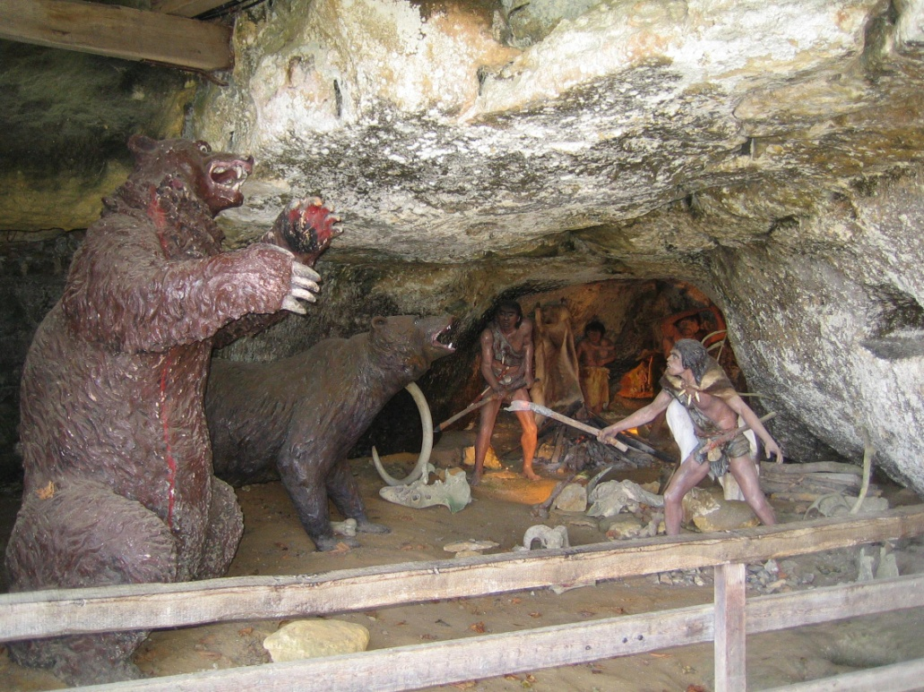
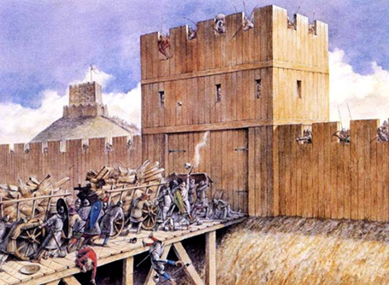
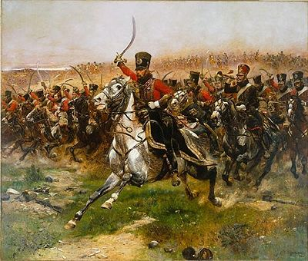
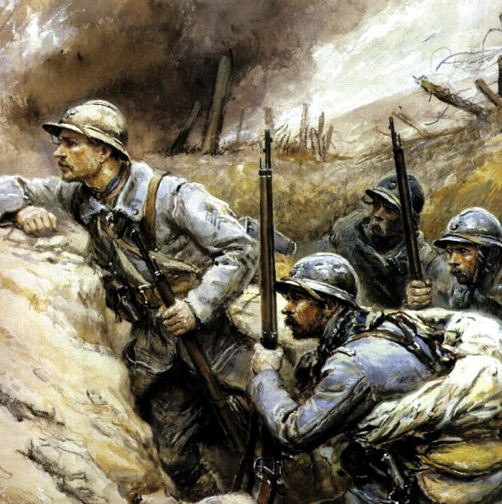
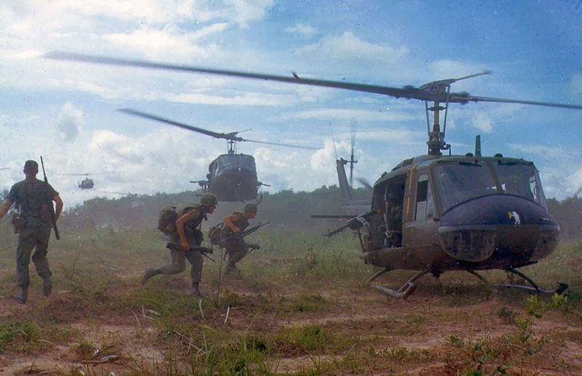
Au cours de notre histoire nous avons dû faire face à de nombreuses menaces…
…et nous adapter.

Slide 3
Et aujourd’hui alors?
le terrorisme ( ex: nébuleuse Al Qaida).
la prolifération des armes de destruction massive( ex: chimiques, nucléaires).
Les crises régionales ( ex: les Balkans).
les crises humanitaires ( ex: séismes en Haïti).

Slide 4
Comment s’en défendre?
Défendre un pays comme la France n’est pas simple, pour cela il faut une organisation très rigoureuse:
Le Président de la République est le chef des armées (article 15 de la Constitution).
Garant de l’indépendance nationale, de l’intégrité du territoire et du respect des traités (article 5), il est le seul à
pouvoir donner l’ordre d’engagement des forces nucléaires.
Le Premier ministre est responsable de la Défense nationale (article 21). Il
assure la mise en œuvre des mesures décidées en conseils et comités présidés par le Président de la République
Le ministre de la Défense exécute la politique militaire de défense : organisation et entraînement des forces
armées, recrutement et gestion du personnel, réalisation des armements, infrastructures.

Slide 5
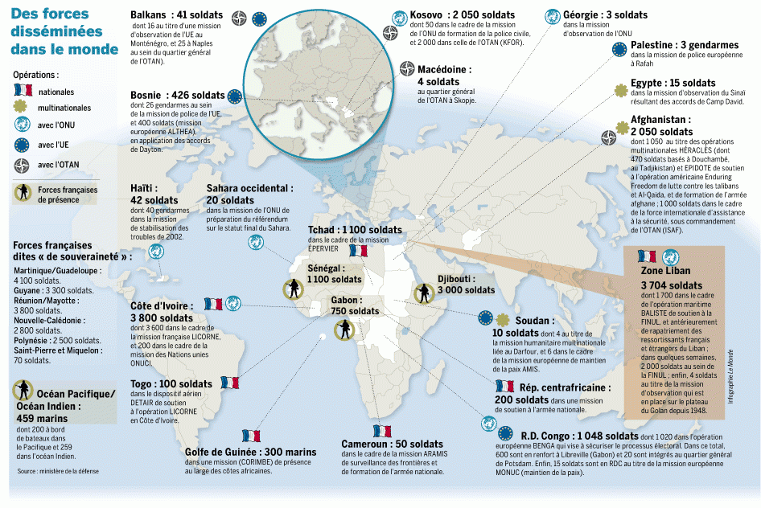
L’armée française est présente partout dans le monde
Points chauds

Slide 6
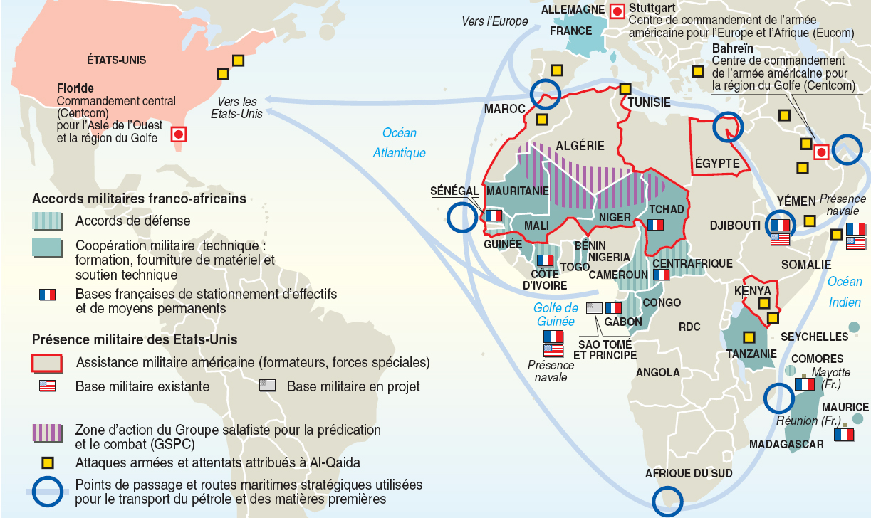
« La Défense pourvoit de même au respect des alliances, traités et accords internationaux. »

Slide 7
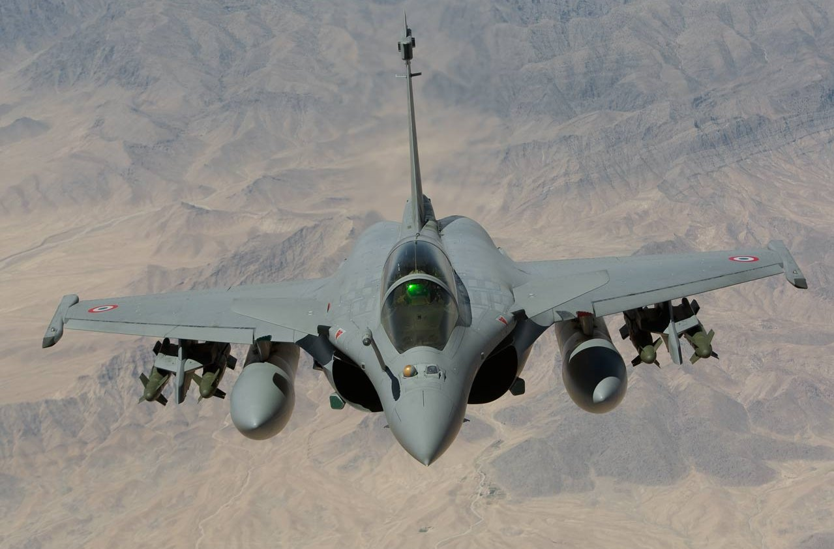
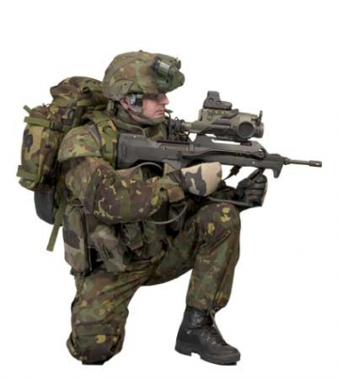
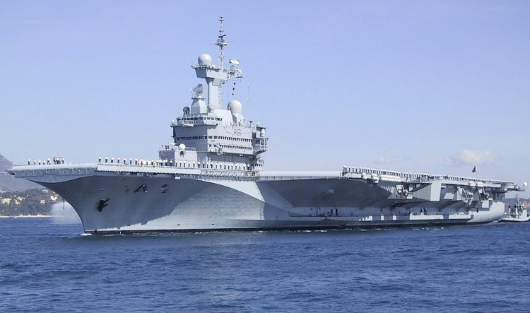
Une armée de spécialistes

Slide 8
La Marine Nationale
Ses missions:
La Dissuasion: dégoûter l’ennemi potentiel d’attaquer le territoire français.
Prévention: la France a de nombreux intérêts à travers le Monde. Pour les défendre, des forces prépositionnées en permanence hors métropole
Projection: engager nos forces, par exemple contre les pirates au large de la Somalie..
Sauvegarde maritime: protéger nos côtes, par exemple contre la pollution.

Slide 9
La dissuasion
Empêcher une remise en cause de la survie de la France par une puissance majeure hostile.
Comment?

Slide 10
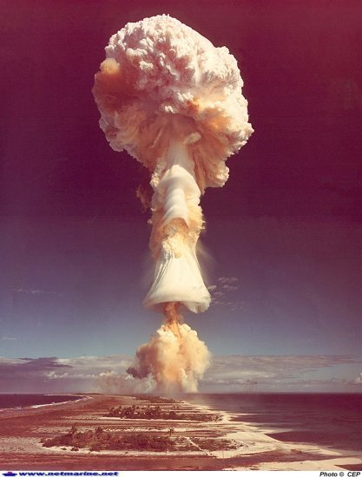
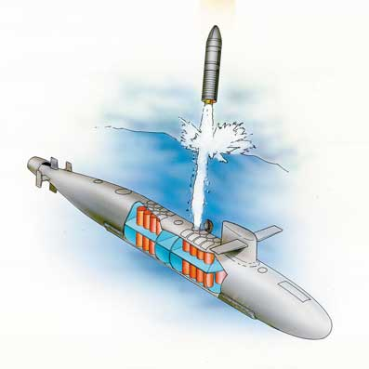
Par la menace nucléaire

Slide 11
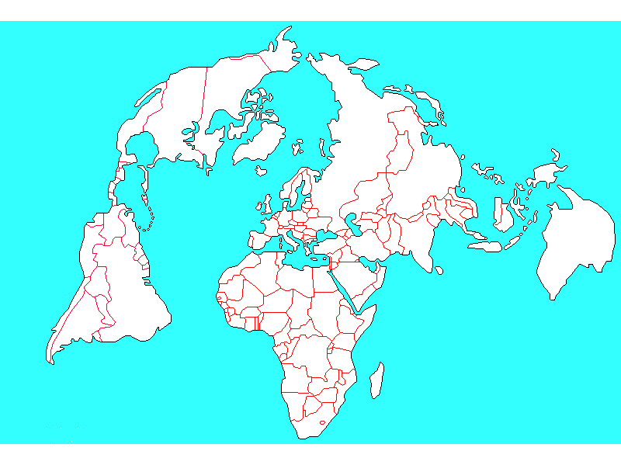

Slide 12
Les matériels utilisés par l’armée de terre et par toute armée moderne aujourd’hui sont des produits technologiques dont l’emploi ne peut être fait que par des professionnels.
Les missions de l’armée de terre ont beaucoup changé depuis les années quatre-vingt-dix. Elles intègrent aujourd’hui:
L’aspect humanitaire (aide aux populations civiles).
Le soutien aux ressortissants français.
Le maintien de la paix dans les actions combinées au sein de l’OTAN ou dans le cadre des opérations de l’ONU.

Slide 13
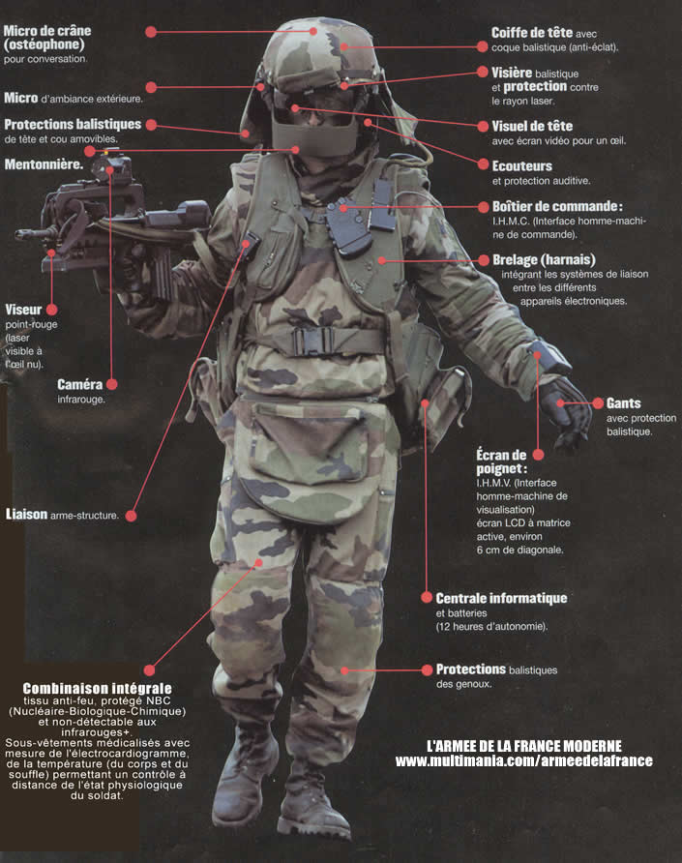
De l’armée de soldats-citoyens…
…à l’armée de spécialistes-citoyens

Slide 14
Dans l’armée de l’Air, il y a différents types de missions :
la protection du territoire national.
l'interception et la destruction des intrus dans l'espace aérien national.
la pénétration de l'espace aérien ennemi et la reconnaissance ou l'attaque d'objectifs stratégiques ou tactiques.
le transport stratégique et tactique.
la dissuasion nucléaire.

Slide 15
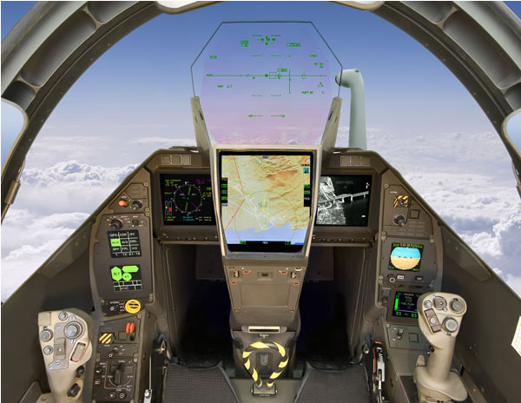
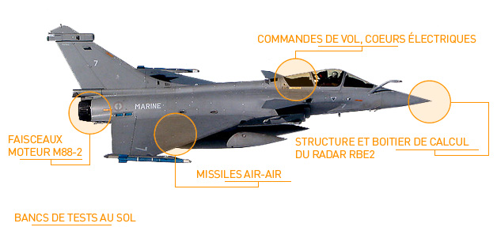
Hautes technologies

Slide 16
L’intervention en Afghanistan
Pourquoi?
A la demande des autorités afghanes et sous mandat de l’ONU.
Contre le terrorisme, contre le régime des Talibans.
Pour contribuer à la reconstruction et au développement de l’Afghanistan.
Par fidélité à une longue histoire d’amitié et de solidarité avec le peuple afghan (depuis 1920).
Comment?
Des opérations de maintien de l’ordre.
Des opérations militaires.
Des opérations humanitaires (santé, alimentation).
Des opérations éducatives (scolarisation de 6 millions d’enfants)
Des opérations de développement économique (BTP).

Slide 17
Sécuriser l’Afghanistan

Slide 18
L'enseignement de la défense est un des éléments du parcours de citoyenneté prévu par la loi de 1997
Il prépare les jeunes à une réflexion lucide sur la défense et la sécurité de notre pays, à un exercice responsable de leur future activité économique et sociale, et, s'ils le souhaitent, à une participation directe à la défense.
Pour cela:

Slide 19
Depuis Janvier 1999, tous les jeunes Français, garçons et filles, doivent se faire recenser à la mairie de leur domicile.
Cette obligation légale est à effectuer dans les 3 mois qui suivent votre 16ème anniversaire
La mairie (ou le consulat), vous remettra alors une ATTESTATION DE RECENSEMENT à conserver précieusement.
En effet, elle vous sera réclamée si vous voulez vous inscrire à tout examens ou concours soumis au contrôle de l'autorité publique (CAP, BEP, BAC, permis de conduire...).
Les données issues du recensement faciliteront votre inscription sur les listes électorales à 18 ans si les conditions légales pour être électeur sont remplies.
Source : Ministère de la Défense

Slide 20
La JAPD
La journée d'appel de préparation à la défense (JAPD) coûte cher : 160 euros par jeune participant.
Et ils sont 700 000 chaque année.
Ce dernier avatar du service national revient donc à quelque 150 millions d'euros par an. Un coût qui «paraît considérable, eu égard à son impact sur les jeunes tel qu'il est constaté», observe la Cour des comptes.
Créée en 1997, cette JAPD a été instituée au moment où l'armée professionnelle remplaçait la
conscription. Tous les jeunes Français de 18 ans, garçons et filles, ont l'obligation d'y participer. A
quoi sert-elle ? A les sensibiliser aux questions de défense, ce qui donne des «résultats mitigés»,
constate le rapport. A favoriser le recrutement ? Cela «reste à démontrer», notent les magistrats. Cette
JAPD ne comprend pas de visite médicale, mais elle joue un rôle important dans la détection de
l'illettrisme.
D'après Libération 05 février 2004

